Slide 1
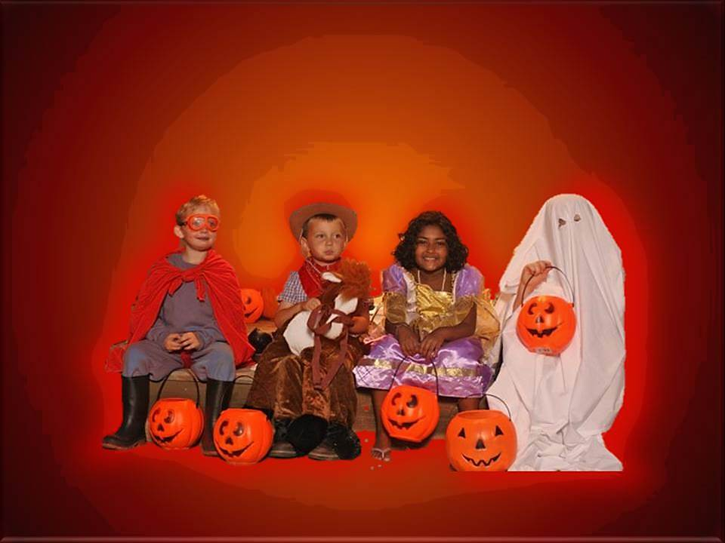

HABLEMOS DE HALLOWEEN
CON REPRODUCCION
MANUAL Y MUSICA

Slide 2
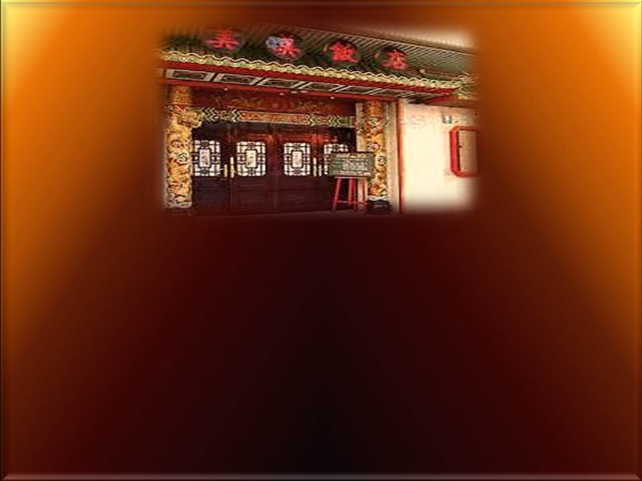
¿Sabe usted qué se celebra en este día? En una ocasión una muchacha vio en un menú de un restaurante unas letras chinas que le gustaron y las grabó en su camiseta. Durante mucho tiempo estuvo luciéndolas sin saber lo que decían. Hasta que un día un amigo suyo que hablaba chino le dijo lo que decía en su letrero: “BARATA PERO BUENA. La muchacha se había estado ofreciendo al mejor postor sin saberlo. Esas cosas nos suceden cuando hacemos algo que no sabemos lo que significa,
algo así nos está sucediendo con Halloween.

Slide 3
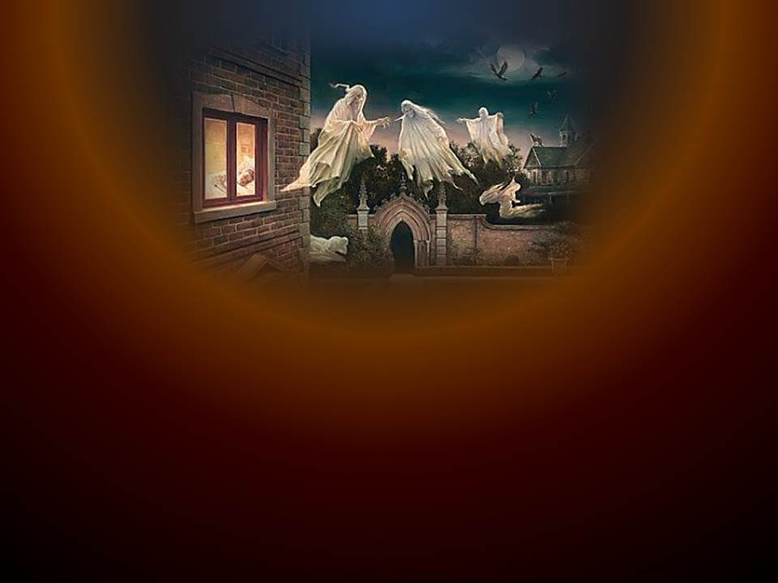
Tal vez usted no crea en los espíritus. Tal vez le parezca que el Halloween es solo una oportunidad para divertirse con sus hijos y hacer que echen a volar la imaginación. No obstante, hay quienes piensan que esta celebración es peligrosa.
¿Por qué?

Slide 4
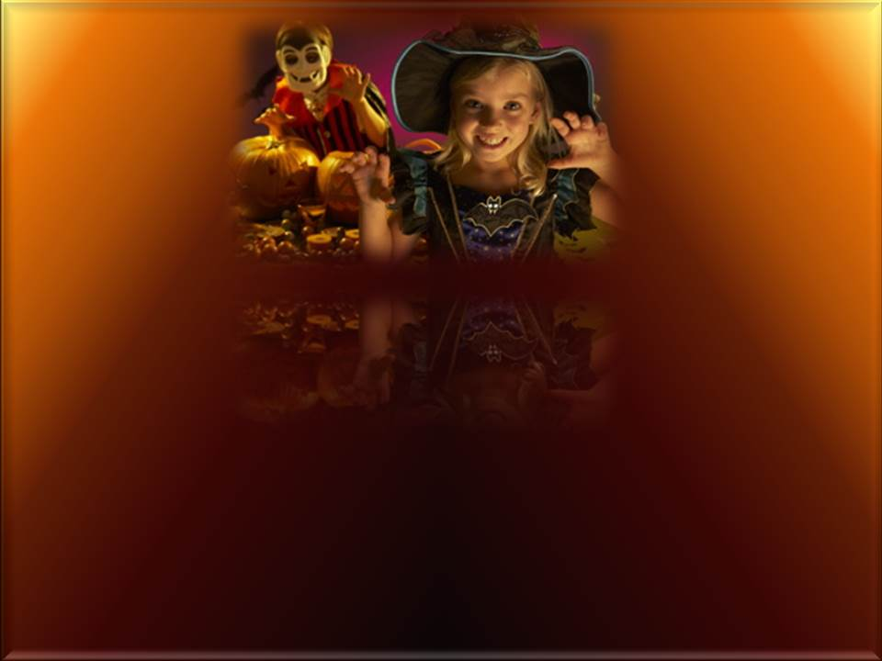
Si sólo es cosa de niños, ¿qué tiene de malo?
Antes que nada le recordamos que esta información va dirigida a gente que cree en Dios y por consiguiente en Satanás. Por lo tanto si usted no es creyente es probable que lo que va a leer le parecerá sin sentido, pero es de vital importancia para su vida que lo conozca.
Halloween aparte de no ser una tradición cristiana, es todo lo contrario, es una fiesta de Satanás. Tal vez la manera en que hoy se celebra parezca cosa de niños, pero, ¿se ha preguntado cuál es su origen? ¿Cuál es su fondo?¿Por qué se celebra el 31 de octubre?

Slide 5
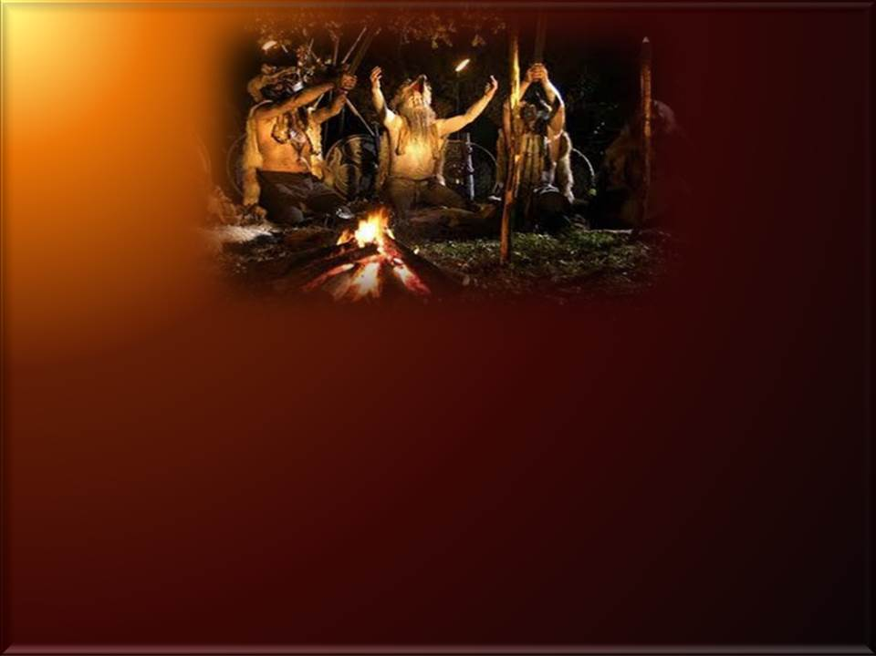
Entonces, ¿de dónde viene el Halloween?
El 31 de octubre es el día de la fiesta más importante de los brujos y de los satanistas. Si usted cree que no existen personas así, está en un error. De hecho hay países donde la Iglesia satánica está registrada. Tal es el caso de Estados Unidos, donde en la década de los sesenta se aprobó el primer registro de una Iglesia Satánica. Por si esto fuera poco, existen asociaciones nacionales e internacionales de brujas y brujos. La más reconocida, con varias divisiones y variantes, es la Wicca. Sus “congresos” y festividades no son un secreto.

Slide 6
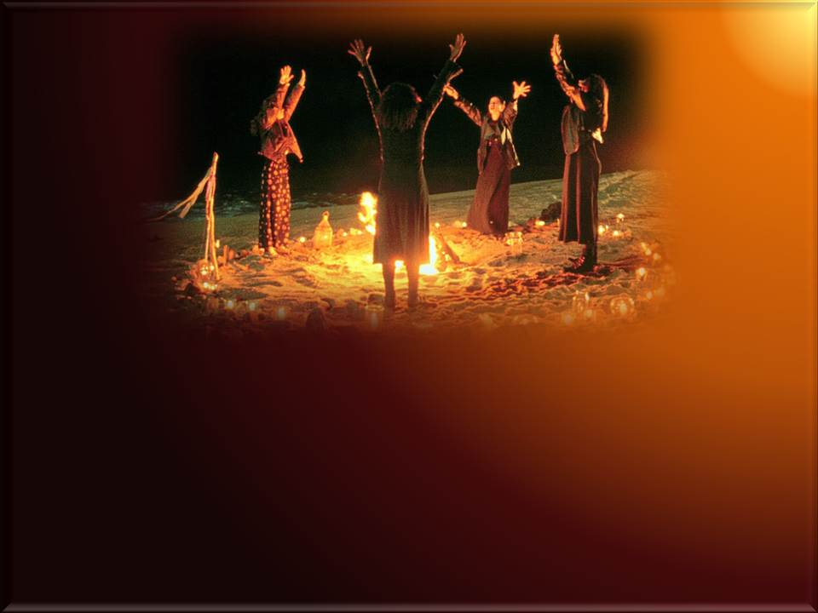
Los seguidores de las fuerzas del mal tienen varias festividades a lo largo del año, generalmente relacionadas con ciclos de la naturaleza. Dos de sus grandes eventos se festejan el día último de octubre, y que actualmente se han fusionado en una sola tradición, “Halloween”. Estos festejos son el “Sabbat” y el
festival de Samhain.

Slide 7
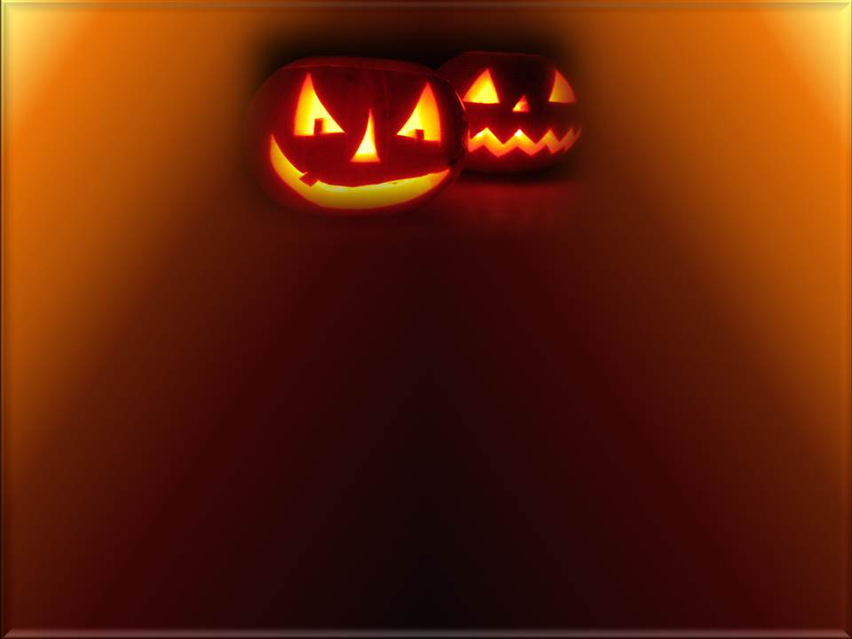
Orígenes del Halloween
El festival de Samhain era celebrado cada 31 de octubre por los celtas, antiguos habitantes del ahora Reino Unido. Samhain era su dios y “señor de la muerte”, y los honraban ese día ofreciéndole sacrificios de sus cosechas, animales y humanos. Los druidas, sacerdotes de los celtas, solicitaban a algunos pobladores que ofrecieran a un bebé o una virgen, para sacrificarla esa noche; en la cual el “señor de la muerte” los visitaría junto con sus demonios. Quienes se negaban a entregar la víctima eran marcados en la puerta de su casa para que esa noche los demonios los destruyeran, y quienes cooperaban eran protegidos de los espíritus mediante una verdura o legumbre dentro de la cual se ponía una vela
(¿no le suena parecido a lo de la calabaza iluminada?)

Slide 8
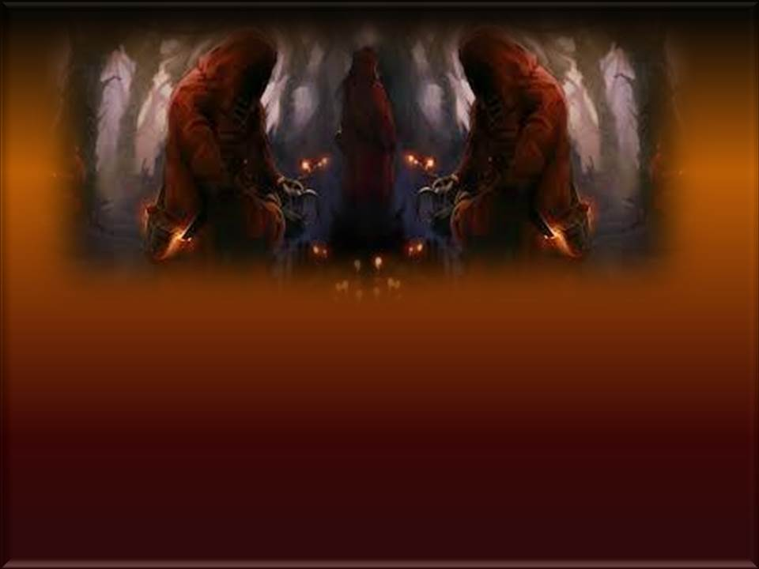
Durante la ceremonia los druidas se disfrazaban con las pieles de los animales sacrificados para sacar del pueblo a los demonios que los visitaban y poder regresar a la normalidad al día siguiente. Con las cenizas y restos de los sacrificios los druidas hacían un rito para conocer el futuro de los siguientes doce meses.
Por su parte el Sabbat es lo que conocemos como “Fiesta de Brujas”. En ellas las brujas y brujos se reunían para ofrecer sacrificios a Satanás (“señor de la muerte”) mediante ritos, actos sexuales y muerte. Existen varias fechas especiales para celebrar sabbats a lo largo del año, pero la principal es el 31 de octubre.

Slide 9
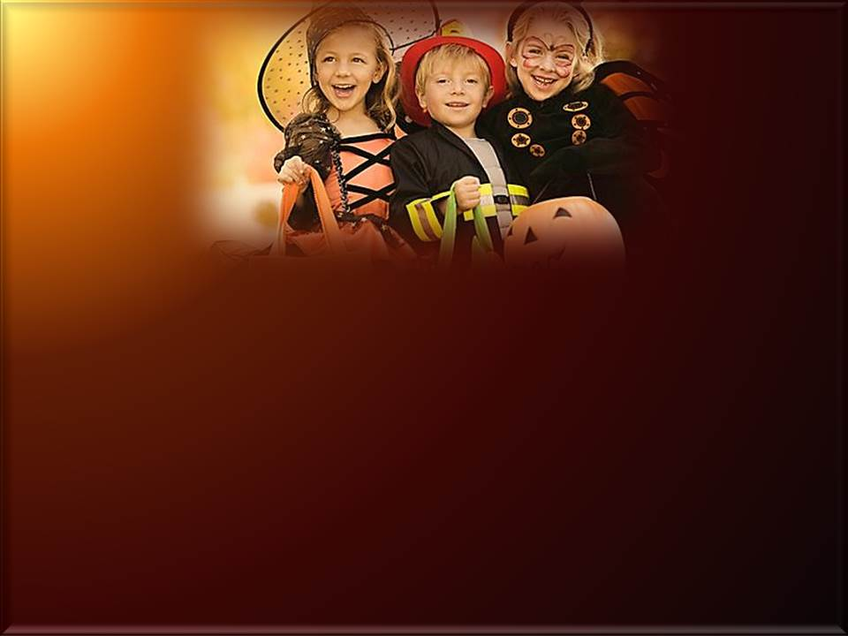
Pero el Halloween actual no tiene nada que ver con eso
Aparentemente, pues no olvide que hay gente que está envuelta en las
fuerzas del mal y sí lo celebra en serio. Sabemos que los niños participan inocentemente pero, ¿le parece correcto que una familia creyente celebre
una tradición satánica? Entonces no meta a su casa fiestas del enemigo
de su alma y de Dios.
Ahora que conoce que ésta es una festividad de origen contrario a Dios, ¿le parece correcto que sus niños se disfracen como brujos y crean que es algo bonito?; ¿mandaría a sus hijos a una celebración dedicada a Satanás? Entonces no los deje festejar una tradición de origen ocultista que da
la gloria a Satanás.

Slide 10
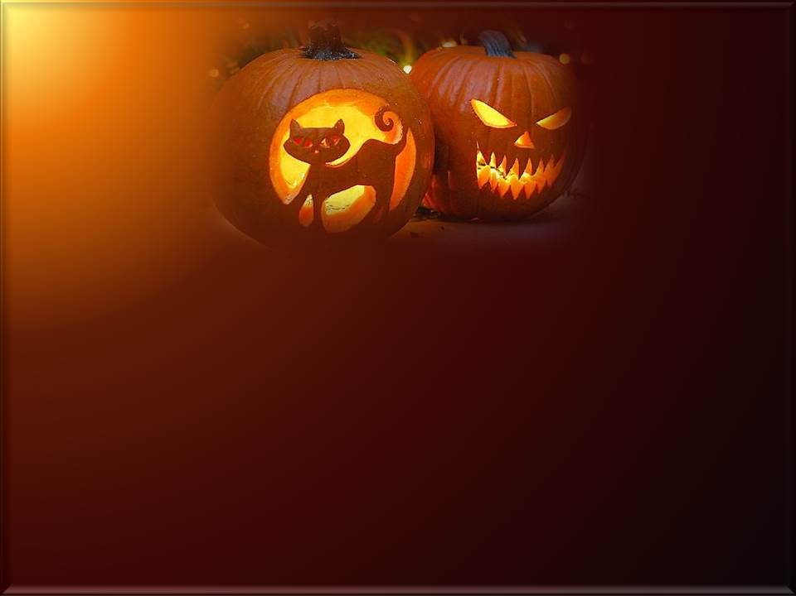
Pero es que todos lo celebran
El hecho de que algo sea practicado por la mayoría o sea una tradición popular no significa que sea correcto o que Dios lo apruebe. Recordemos las palabras de Jesús que encontramos en el Evangelio escrito por San Mateo: “¿por qué también ustedes desobedecen el mandato de Dios para seguir sus propias tradiciones?... Hipócritas, bien habló el profeta Isaías de ustedes, cuando dijo: Este pueblo me honra con la boca, pero su corazón está lejos de mí…”

Slide 11
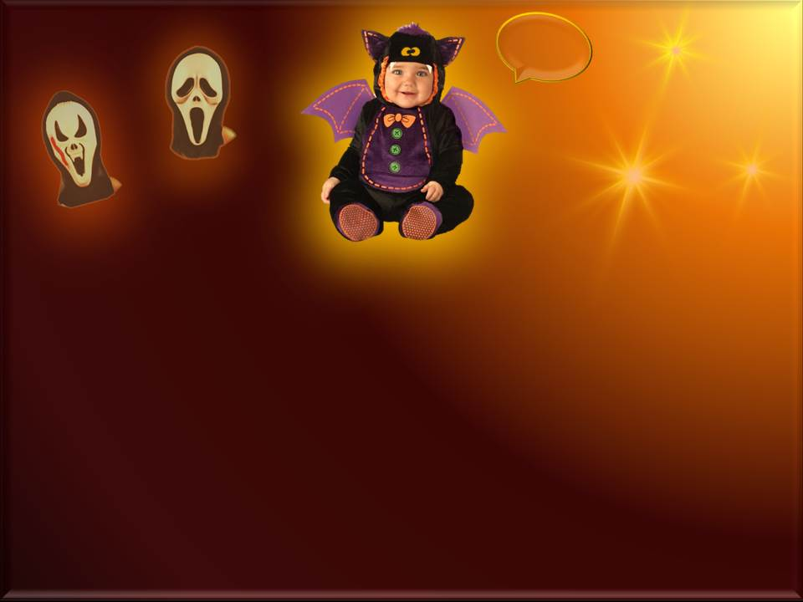
MAMA
MIEDO!!!
No permita que la influencia social y “el qué dirán” le gane a su fe; no se contradiga entre lo que cree y lo que hace. No demuestre a sus hijos que las cosas de Dios no importan. No
les enseñe por un lado que debemos amar a Dios, seguir sus mandamientos y por el otro les permita que festejen una tradición ocultista disfrazados de Satanás, brujas, muertos, demonios y demás. Así, ¿Cómo van a tomar en serio las cosas de Dios? Sea un ejemplo de congruencia en su fe y respeto a Dios para su familia. ¡Manténgase firme en su fe!
Cuide la vida espiritual de su casa,
pues Halloween se mueve a nivel espiritual y puede afectar a su familia.

Slide 12
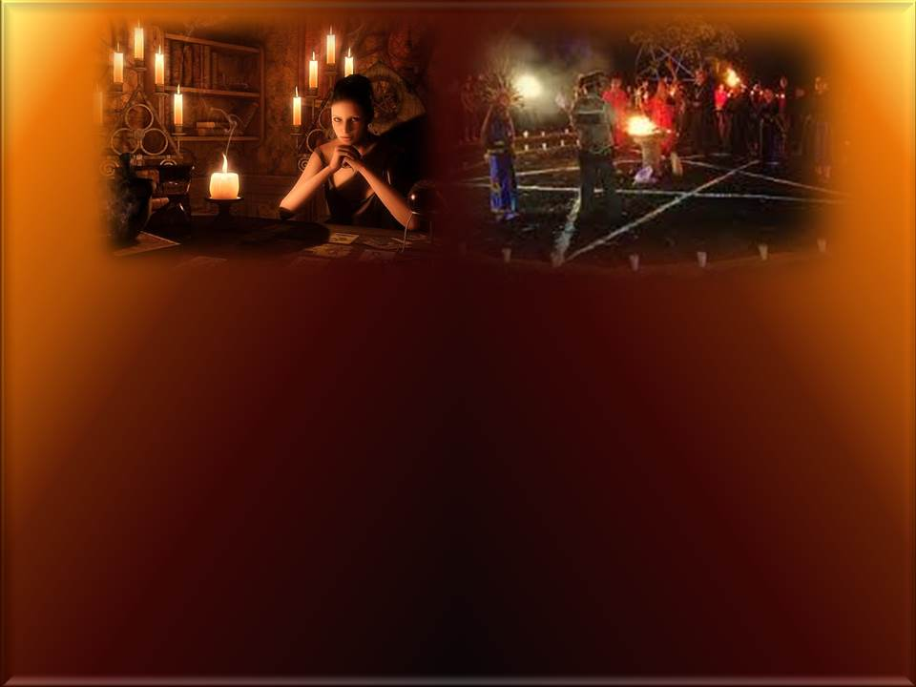
Pero si no creo en el mundo espiritual, ¿en qué me afecta?
La realidad espiritual existe aunque usted no crea en ella; es como si alguien no creyera en el mundo celular y microscópico porque no lo ve; pero no por eso va a dejar de existir y de afectarle en su propio cuerpo. Igual sucede con la realidad espiritual. Podemos ignorarla pero ahí está y nos afecta, aunque no lo creamos. En la dimensión espiritual sólo hay
dos bandos: el del bien (Dios) y el del mal (Satanás). De hecho el mundo espiritual es tan real que hay gente que se mueve en él, y leen el futuro
con las cartas, café, mano, etc. Otros realizan limpias o daños, etc.
Todas estas prácticas, como la del Halloween, son del reino del mal,
nos lo dicen claramente las Escrituras.

Slide 13
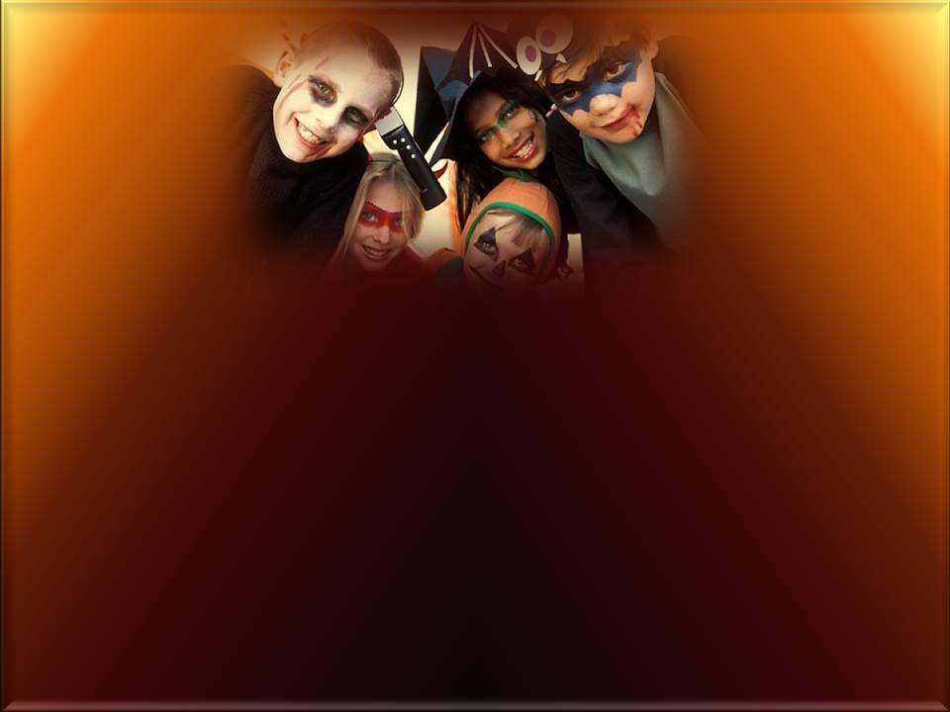
¿Y qué pasa si alguien participa por ignorancia?
Esta pregunta es una triste prueba de cómo las tradiciones paganas y anti cristianas, como el Halloween, se han infiltrado en nuestra sociedad, pues ¿cómo es posible que creamos que una fiesta donde todo gira alrededor de diablos, brujas, monstruos y demonios pueda agradar a Dios? Además usted ya no es ignorante al respecto por lo tanto sólo le quedan dos alternativas: o permanecer del lado de Dios a pesar de las críticas o comentarios de sus amigos y familiares o dejarse llevar por la presión social y participar conscientemente en una tradición de la Iglesia Satánica. En otras palabras, ¿es su fe sólo un cumplimiento social o es realmente un compromiso de fidelidad a Dios? Depende totalmente de usted.

Slide 14
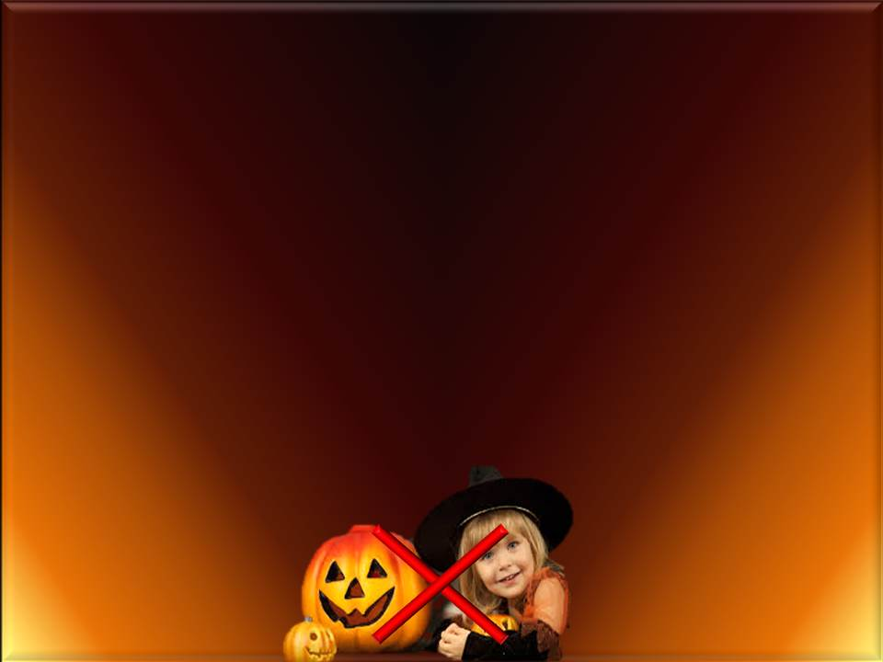
Recomendaciones para este Halloween
Explique a sus hijos por qué no van a celebrar Halloween y no les permita salir a pedir dulces. Hay muchas maneras y fechas para festejar a los niños, ¿por qué hacerlo con una contraria a Dios? Celébreles el día del niño, la llegada de la primavera o hágales una bella fiesta en casa por haberse portado bien; pero no les permita creer que el día de brujas y del festival de Samhain es algo digno de celebrar.
No deje que sus hijos vayan a la fiesta de Halloween de su escuela o pre escolar. Explíquele la razón al maestro, o simplemente no lleve a su hijo ese día a la escuela. Más vale una falta al año que participar en esto. Enseñemos congruencia.
No regale dulces a los niños que piden Halloween en su casa; esto también es una forma de participar, o por lo menos promueve que se siga celebrando.

Slide 15
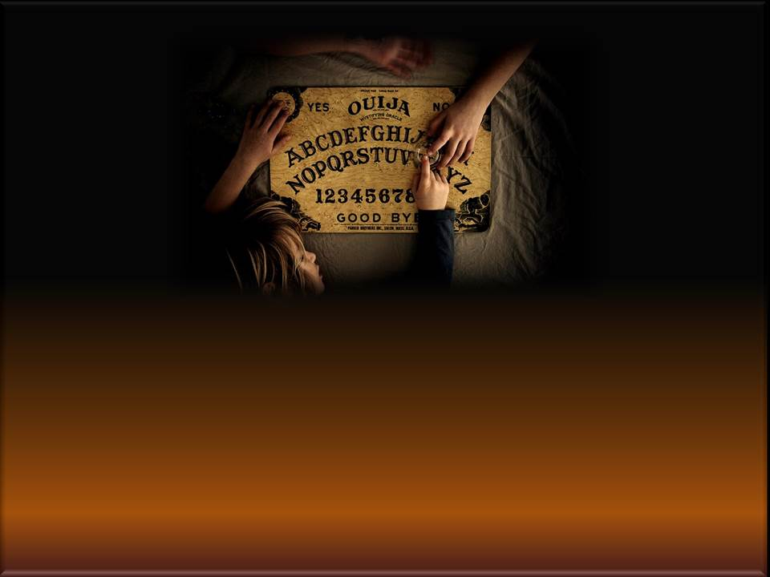
Si ha participado en Halloween o cualquier otra práctica ocultista (tabla Ouija, lectura de cartas, café, mano, limpias, astrología, consulta de muertos, etc.) pídale perdón a Dios por hacerlo aunque haya sido ignorante al respecto y dígale que desea tener una relación viva con El. Dios escucha los corazones dispuestos hacia El y es grande en misericordia para perdonar y
darle su amor incondicional.

Slide 16
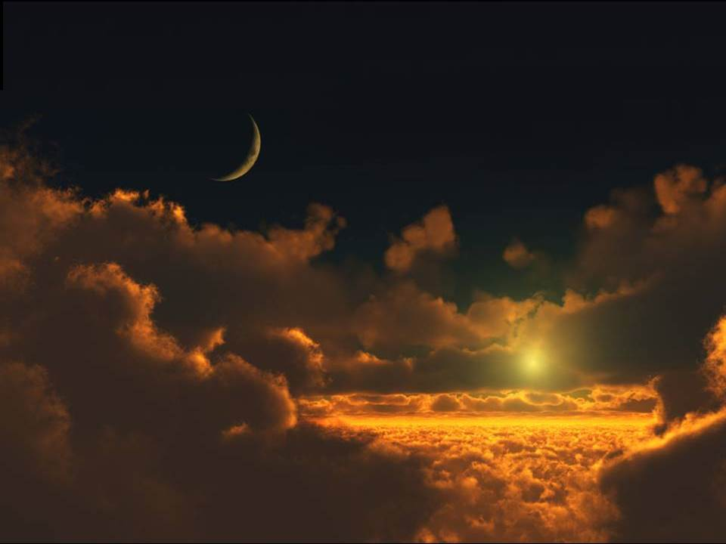
Nadie os engañe con palabras vanas, porque por estas cosas viene la ira de Dios sobre los hijos de desobediencia.
No seáis, pues, partícipes con ellos.
Porque en otro tiempo erais tinieblas, mas ahora sois luz en el Señor; andad como hijos de luz
(porque el fruto del Espíritu es en toda bondad, justicia y verdad), comprobando lo que es agradable al Señor.
Y no participéis en las obras infructuosas de las tinieblas, sino más bien reprendedlas;
Efesios 5:6-11

Slide 17
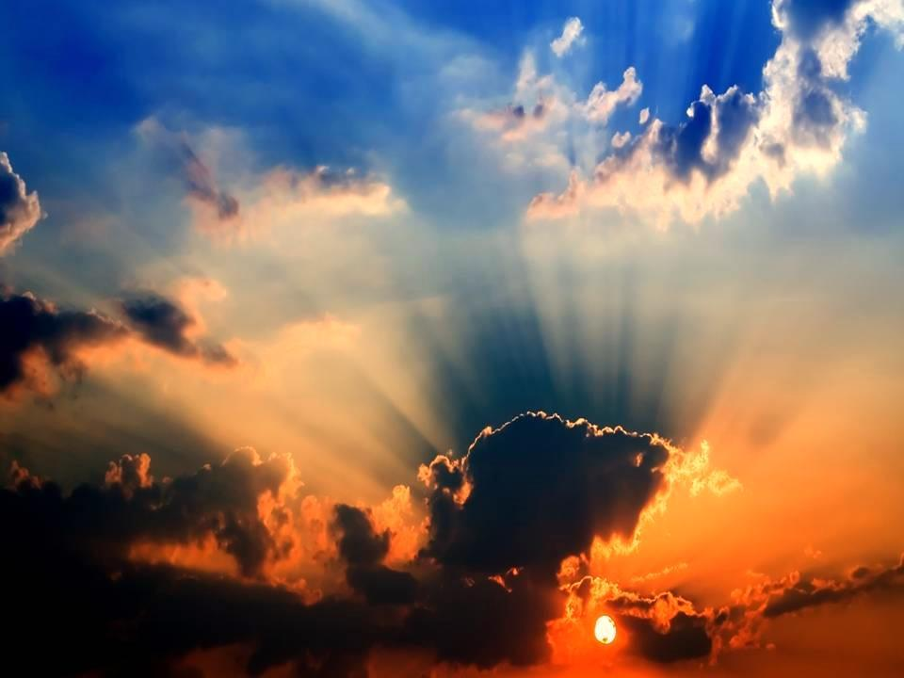



Slide 18









¿Te ha gustado?
Puedes ver más entrando
Aquí
Además puedes recibir powerpoints en tu correo electrónico suscribiéndote aquí:
Esta presentación powerpoint ha sido creada y compartida única y exclusivamente para mispps.com

